Slide 1

Saku valla ettevõtjate ümarlaud
07.02.2024
Marti Rehemaa, vallavanem

Slide 2
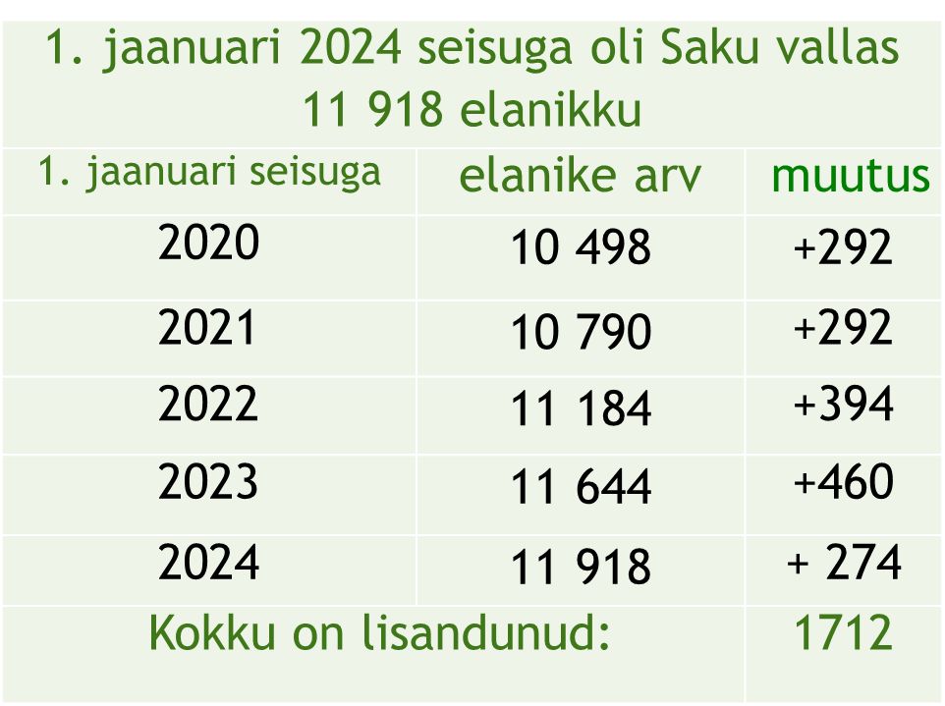

Elanike arv Saku vallas
11 918 2024
10 206 (2019)

Slide 3
Tulumaksu laekumine 2023
Muutus 2022 aastaga | Jaanuar | Veebruar | Märts | Aprill | Mai | Juuni | Juuli | August | September | Oktoober | November | Detsember | KOKKU
Saku vald | 13,39% | 17,97% | 14,56% | 14,83% | 19,81% | 17,59% | 14,37% | 14,95% | 13,49% | 13,19% | 15,54% | 9,04% | 14,80%
Eesti | 11,51% | 13,02% | 11,25% | 11,31% | 10,39% | 12,50% | 10,57% | 11,05% | 9,62% | 8,08% | 11,32% | 6,48% | 10,52%

Slide 4
Tulumaksu laekumine 2023
 | Eesti TOP 10 | TM MM kohta 2023
1 | Viimsi vald | 3 707
2 | Rae vald | 3 686
3 | Harku vald | 3 466
4 | Kiili vald | 3 431
5 | Saku vald | 3 306
6 | Saue vald | 3 241
7 | Kambja vald | 2 963
8 | Tallinn | 2 960
9 | Jõelähtme vald | 2 950
10 | Raasiku vald | 2 856
14 | Tartu linn | 2 761
 | EESTI KESKMINE | 2 680
48 | Pärnu linn | 2 304
79 | Narva linn | 1 875

Slide 5
Saku valla eelarve 2024
Põhitegevuse tulud
Tulumaksu laekumine KOV-ile
Tulumaksu määr maksustatavast tulust | 2023 11,96% | 2024 11,89%
Pensionitulult | 0,0% | 2,5%
Ettevõtte tulumaks, sh erisoodustus | 0,0% | 0,0%
Dividendidelt | 0,0% | 0,0%
Maksumaksjad | 5774
Keskmine palk | 2276
Maksutulud | 21 015 000
- Füüsilise isiku tulumaks | 20 550 000
- maamaks | 450 000
- reklaamimaks | 15 000
Kaupade ja teenuste müük | 1 894 600
Saadud toetused | 6 499 876
Toetusfond (sh haridustoetus) | 6 457 991
Tasandusfond (2024 aastal ainult) | 41 885
Muud tulud | 1 423 000
KOKKU | 30 832 476

Slide 6
Saku valla eelarve 2024
Põhitegevuse kulud

Slide 7
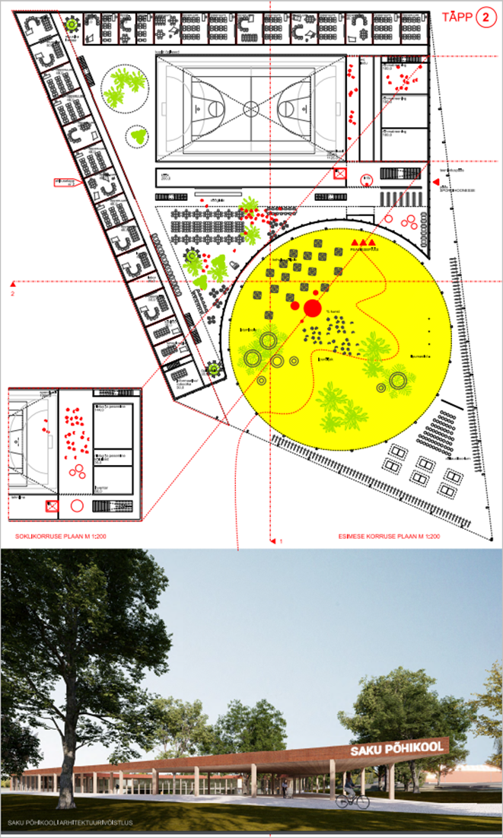
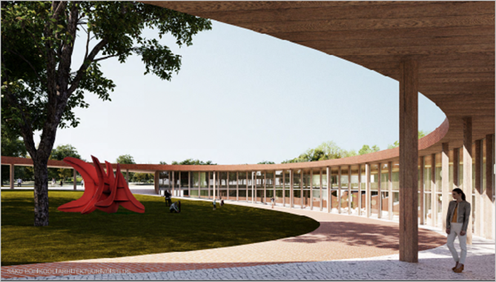
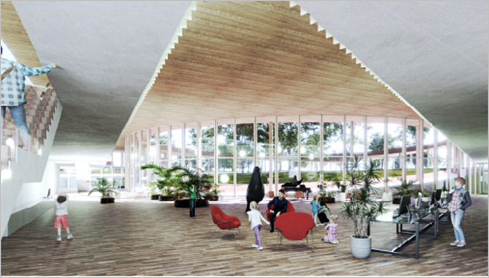
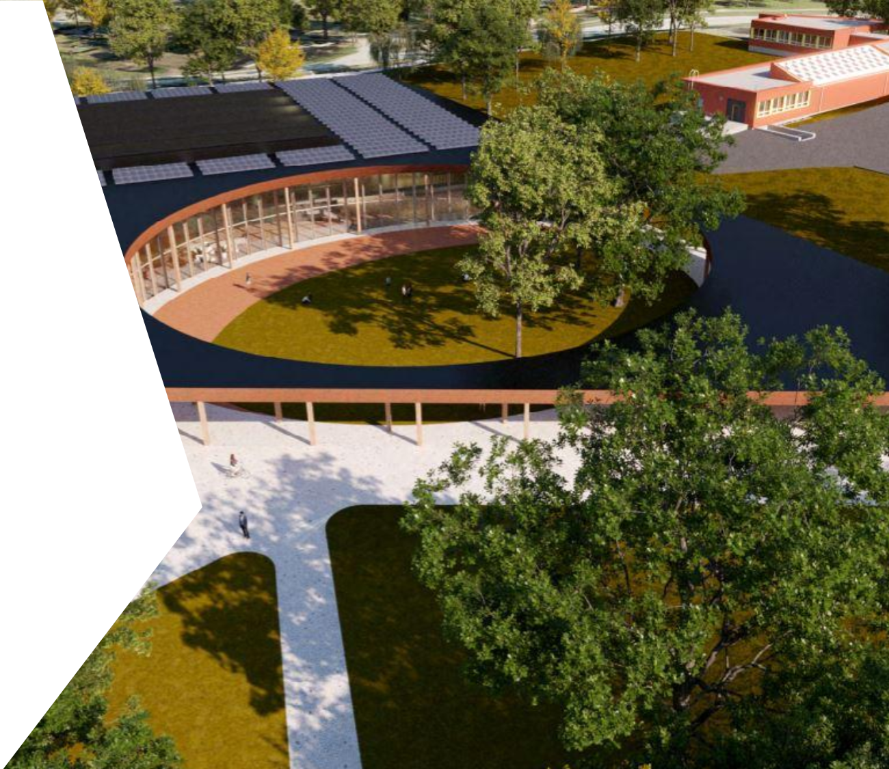
Lähiaja investeering
Saku Gümnaasiumi uus õppehoone
Hoone suletud netopind:
Koolihoone 10 412,3 m2
Staadionihoone 376,5 m2
Kooli- ja staadionihoone ligi 27 miljonit eurot
Staadion ja jääväljak 1,4 miljonit eurot
Teed ja taristu 700 000 eurot

Slide 8
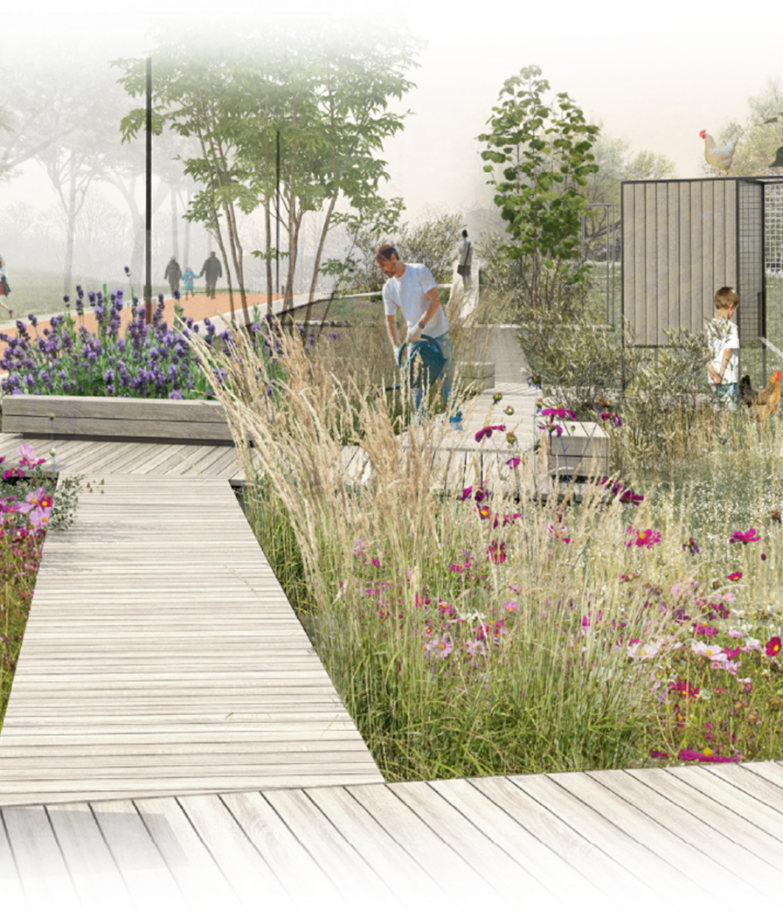
Avaliku ruumi arendamine
Saku mõisapargi teede ehitus- ja rekonstrueerimine (valgustus, teed, pingid) 568 794 €
Kiisa mänguväljaku rajamine 305 000 €
Kiisa spordiväljaku projekteerimine 12 000 €
Saku Spordipargi rajamine (2024-2027) 1 500 000 €
Saku valla mänguväljakute ehitus- ja renoveerimistööd (2025-2028) 400 000 €
Saku jõepromenaadi projekt (2026-2028) 1 000 000 €
Saku keskpromenaadi projekt (2024) 255 200 € (projekteerimine)

Slide 9
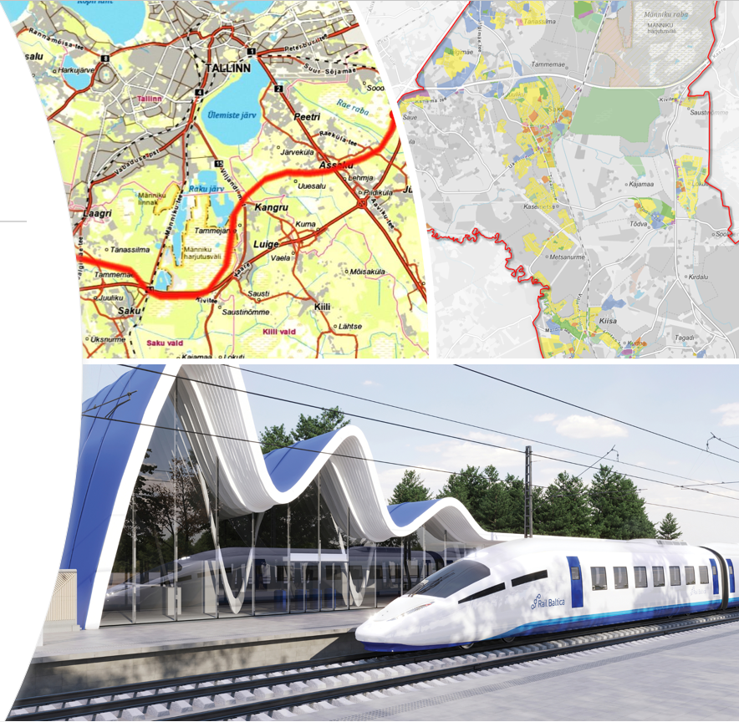
Väljakutsed
Rail Baltic
Ringraudtee
Kaevandustegevus (keskmiselt ca 1,8
miljonit m³ aastas)
Uuest üldplaneeringust tulenev
arendustegevus

Slide 10
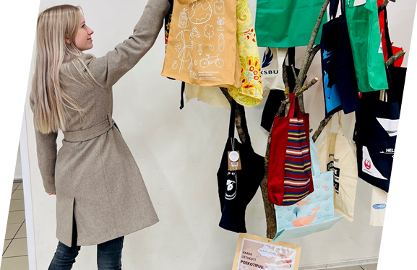
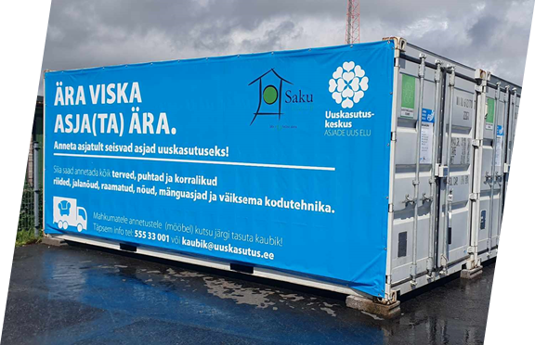
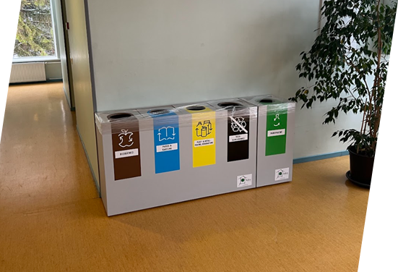
Keskkonnasõbralik ettevõtlus- ja elukeskkond
Kliima- ja energiakava (kevad ‘24)
Roheline kontor
Jäätmesorterid ja süvamahutid hallatavates asutustes
Poekotipuu ja ringmajanduse juhend
Keskkonnasõbralikud üritused (juhend)
Ringmajanduse rahastus- ja toimimismudel (lõpuseminar 12.02 kell 15)

Slide 11
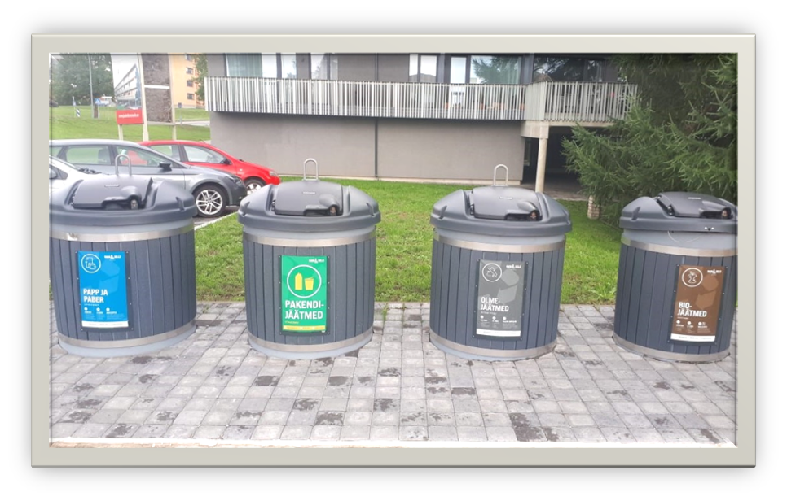
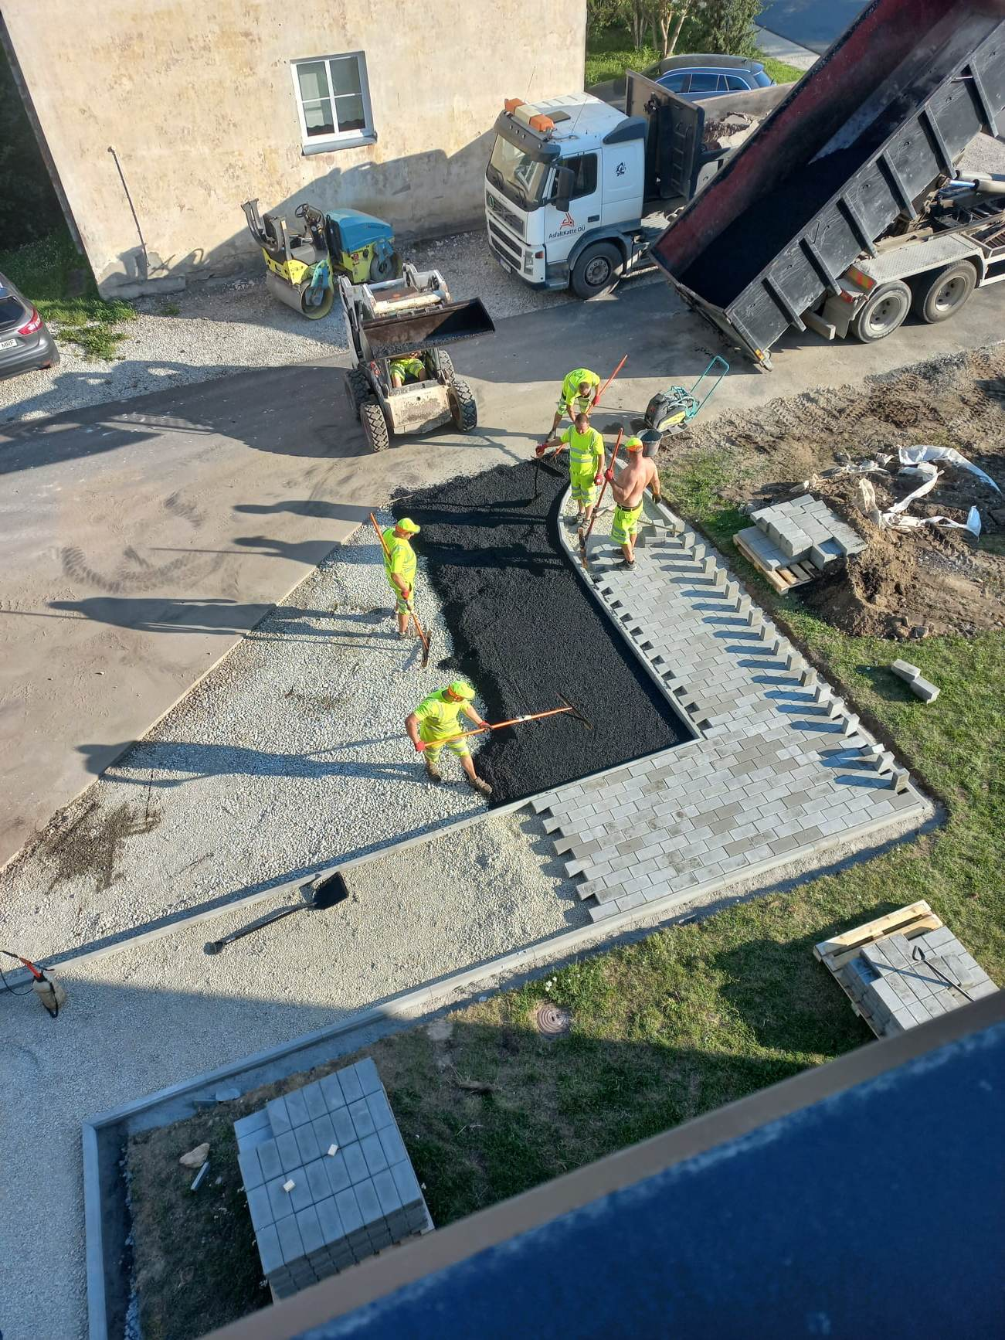
Keskkonnasõbralik ettevõtlus- ja elukeskkond
Korterelamute toetus 65 000 €
Keskkonnakuu – üle 20 tasuta ürituse
Kolm taaskasutuspunkti koostöös Uuskasutuskeskusega
Kogukonna ringlusmaja (kevad ‘24 Tõdva külla)
E-sigarettide kogumine (5 kogumiskasti)

Slide 12

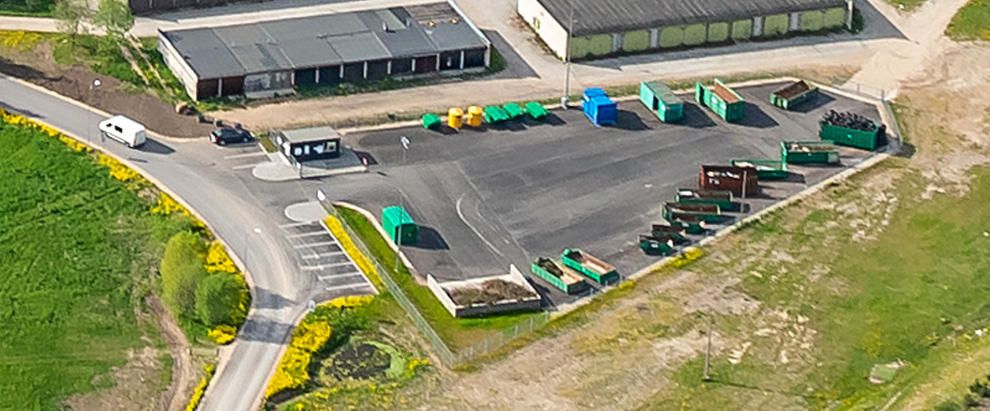
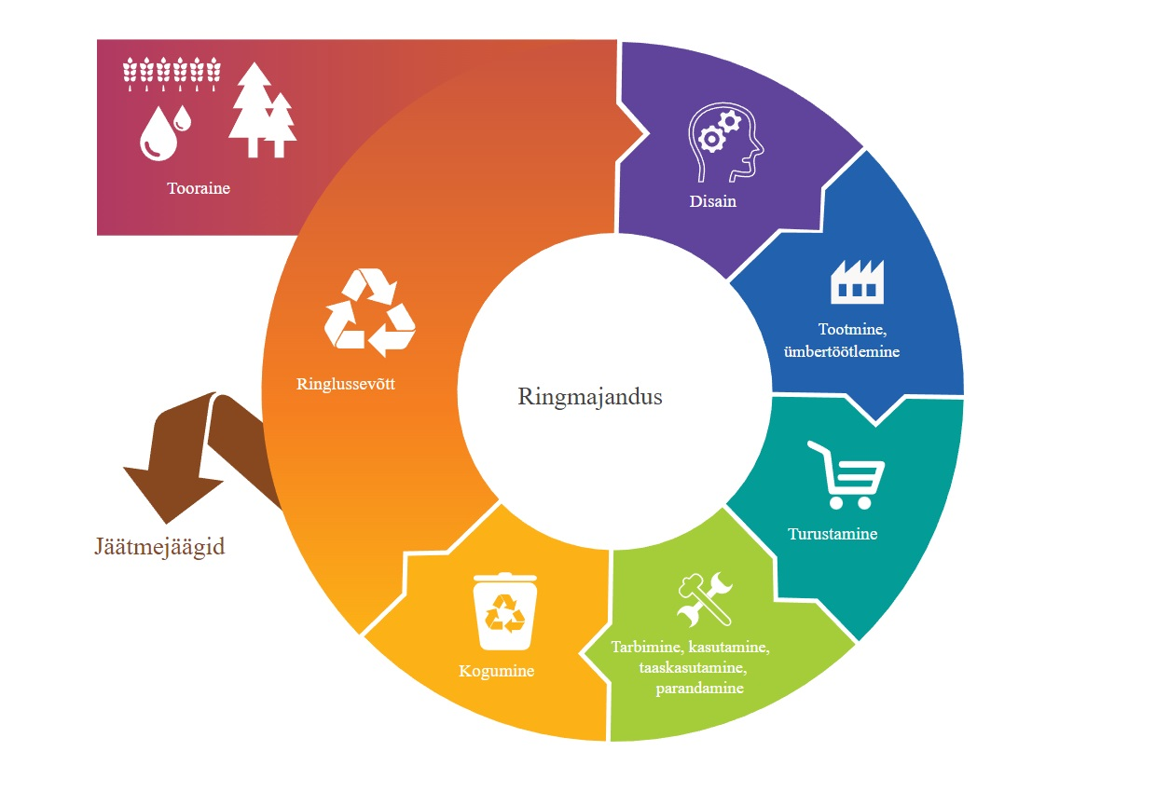
Väljakutsed
Jäätmed ja liigiti kogumine, jäätmereform
Tarbimise vähendamine ja ringmajandus
Kliimamuutustega kohanemine
Põhja-Euroopas väljenduvad kliimamuutused peamiselt järgmistes ilmingutes: temperatuuritõus on kõrgem kui maailmas keskmiselt; lume- ja jääkate väheneb; jõgede vooluhulk suureneb; liikide levilad muutuvad; talvetormid sagenevad; prognoositakse rohkem sademeid (sesoonsed sademed – talvel rohkem ja suvel vähem), kuumalained sagenevad.

Slide 13
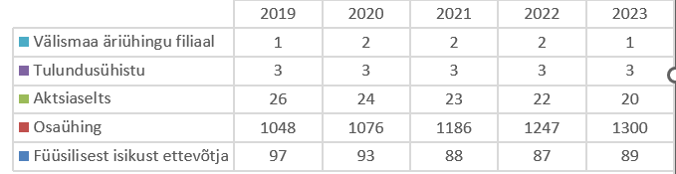
Ettevõtted õigusliku vormi järgi Saku vallas 2019-2023
Notes:
Aktiivsed ettevõtted 1414 – on töötajad ja tulud-kulud (kutsed saatsime 2500-le)

Slide 14
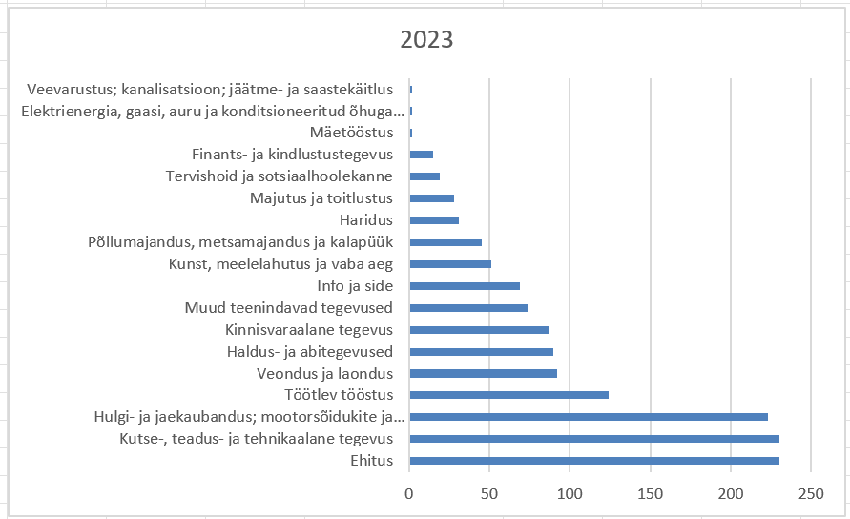
Ettevõtted tegevusala järgi Saku vallas

Slide 15
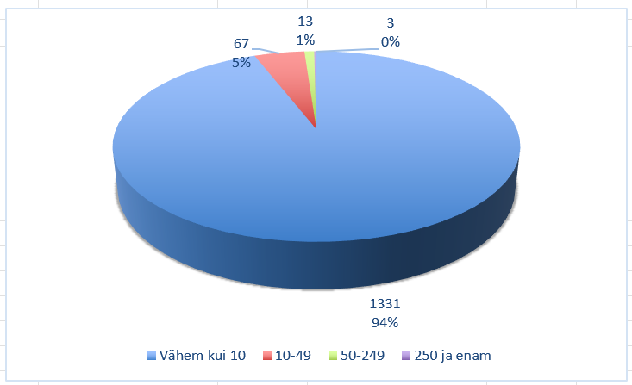
Ettevõtted töötajate arvu järgi Saku vallas 2023

Slide 16
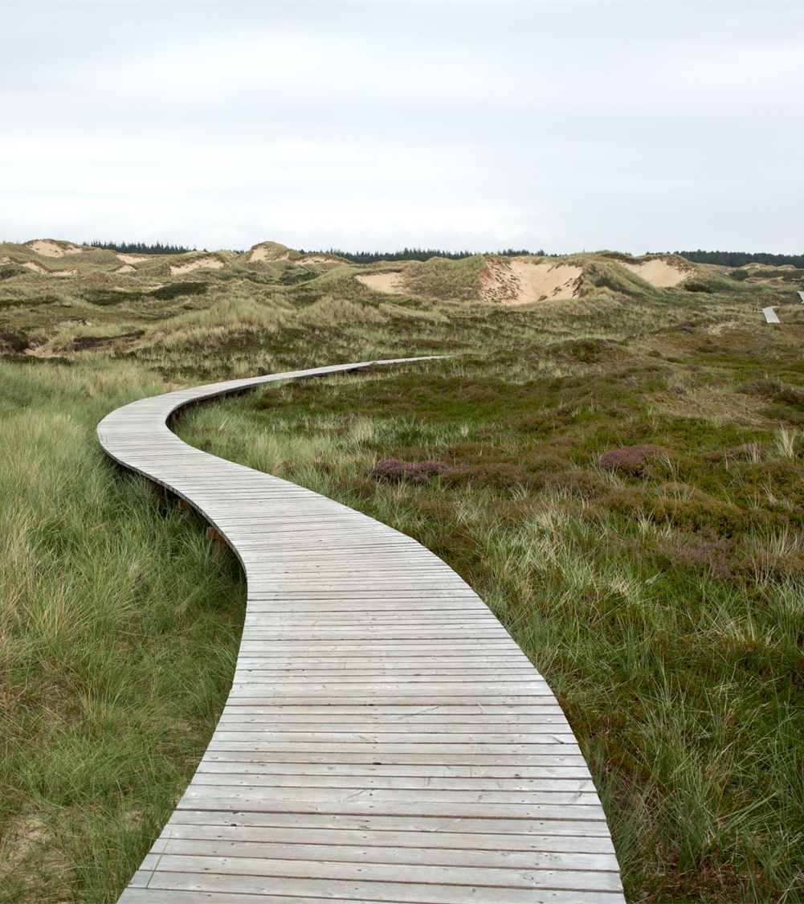
Koostöö ettevõtjatega
Soovime edendada
* kohalikku elu- ja ettevõtluskeskkonda
*parandada infovahetust
*tugevdada koostööd piirkonna ettevõtjate vahel
Milline võiks aastaks 2035 välja näha ettevõtluskeskkond Saku vallas?
Millised on ootused kohalikule omavalitsusele?

